Slide 1
Université Abou Bekr Belkaid
Analyse par activation neutronique (NAA)
Physique énergétique et énergies renouvelables
Présenté par :
Bachiri Badiàa

Slide 2
1
introduction
2
Préparation de l’échantillon
Plan de présentation
3
Comment ça marche?
4
Variations/Paramètres
5
Résultats

Slide 3
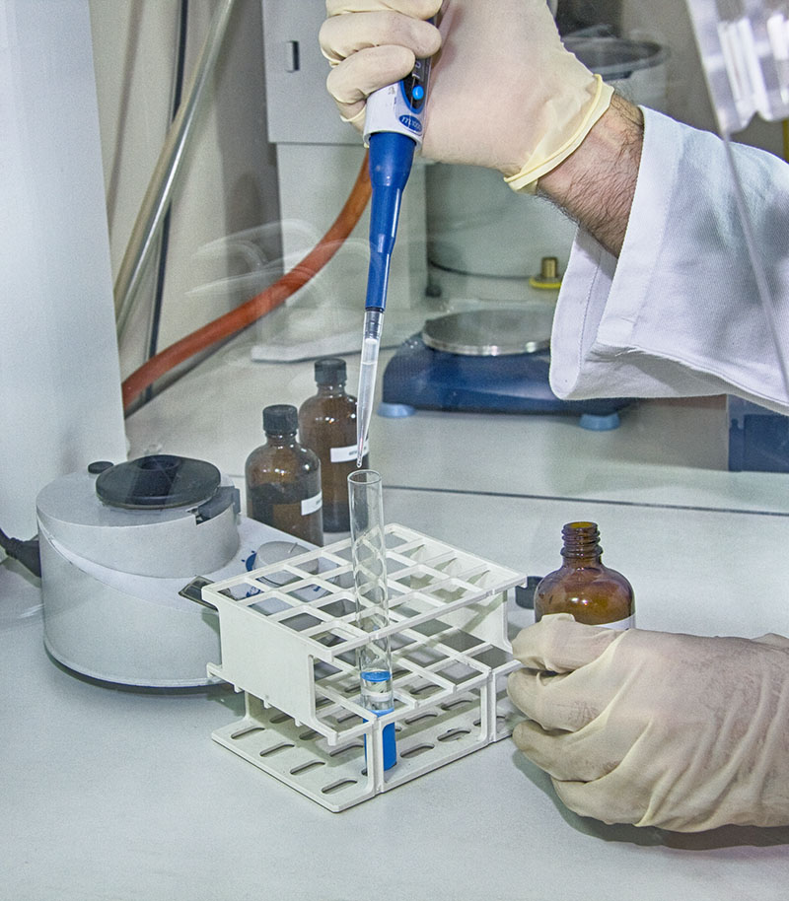



Introduction

Slide 4
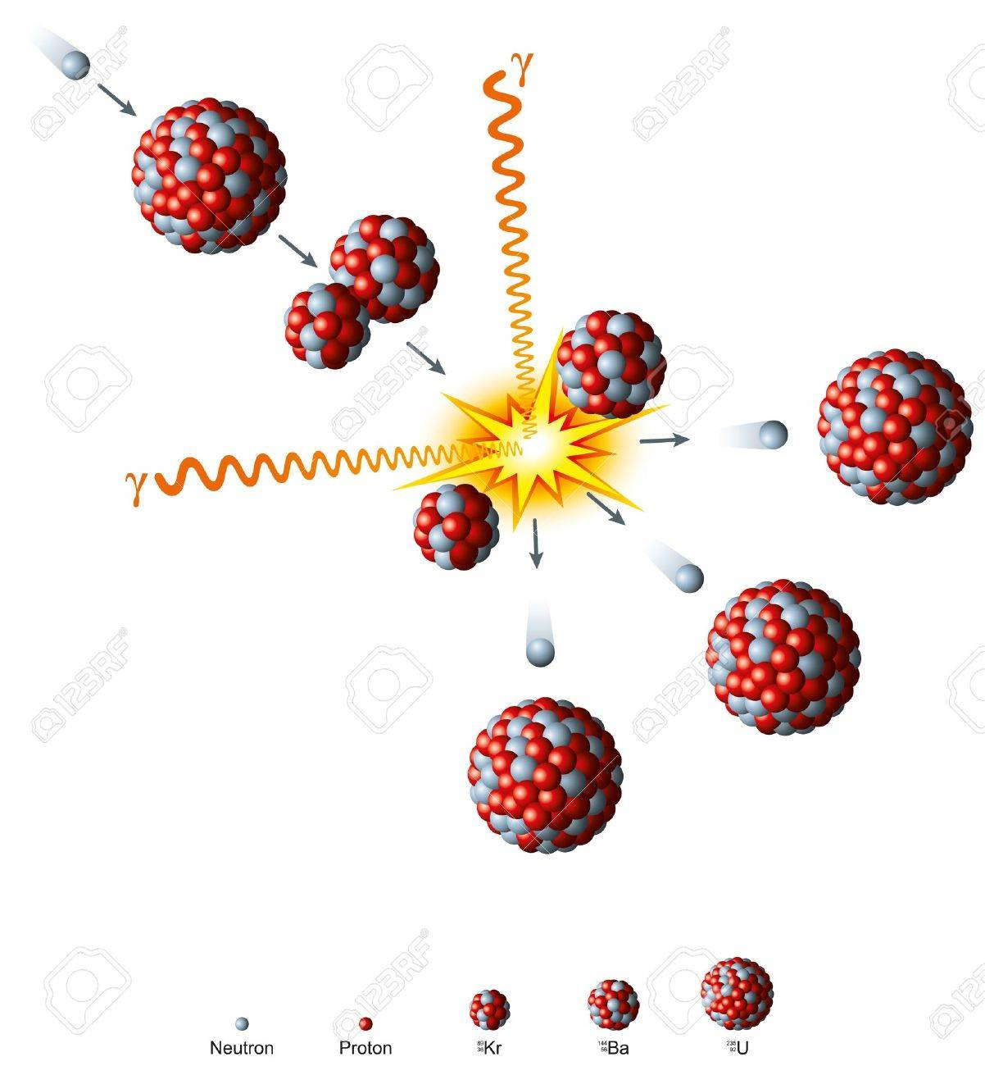
Introduction
L'analyse par activation neutronique (ANA) est une méthode d'analyse couramment utilisée pour déterminer les identités et les concentrations d'éléments dans une variété de matériaux (métaux, semi-conducteurs, échantillons archéologiques, biologiques, géologiques...).
la NAA est basée sur des transitions nucléaires . Dans NAA, les échantillons sont soumis à un rayonnement neutronique (c.-à-d. Bombardé de neutrons), ce qui amène les éléments de l'échantillon à capturer des neutrons libres et à former des isotopes radioactifs.
L'isotope excité subit une désintégration nucléaire et perd de l'énergie en émettant une série de particules pouvant inclure des neutrons, des protons, des particules alpha, des particules bêta et des photons à rayons gamma de haute énergie.

Slide 5
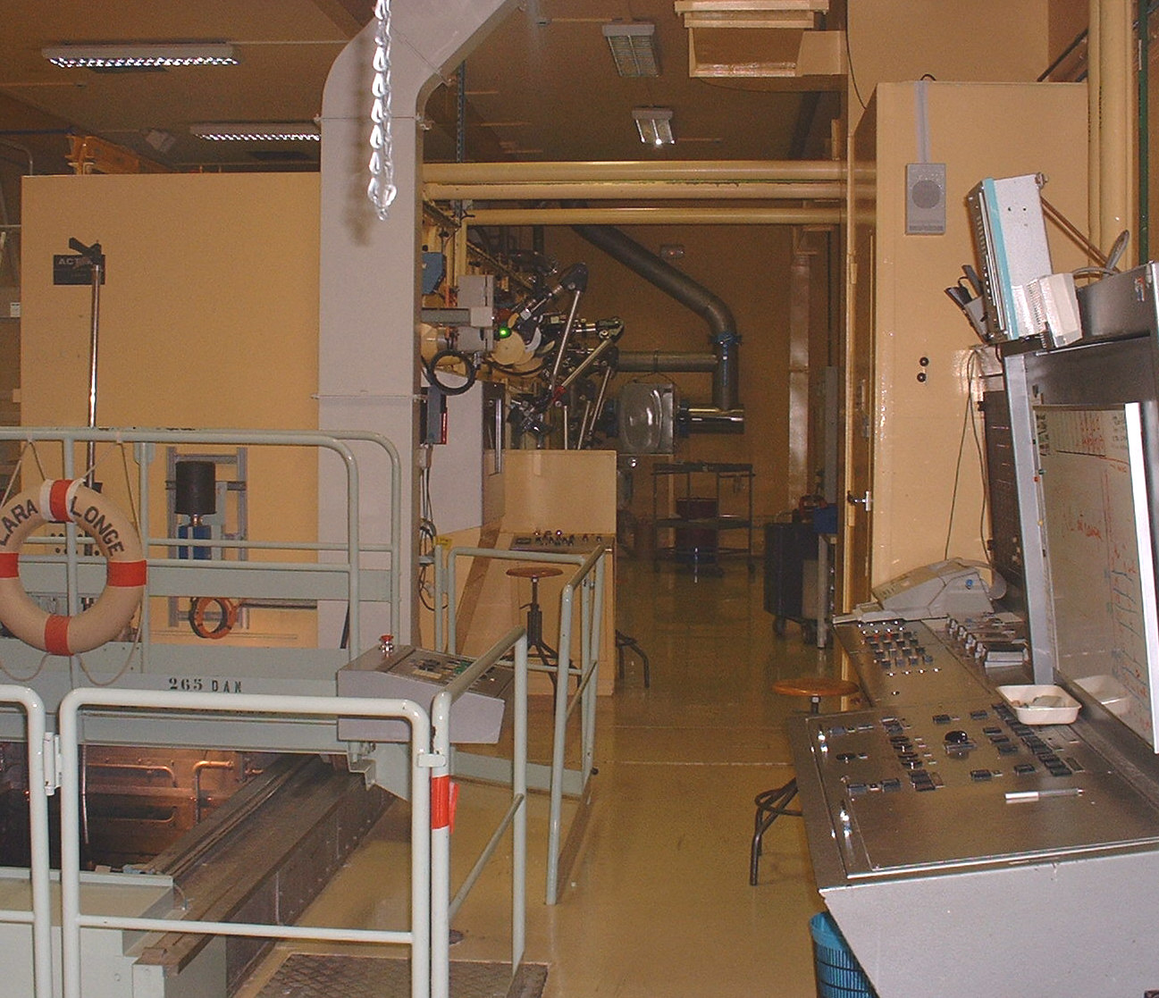
Préparation de l’échantillon

Slide 6
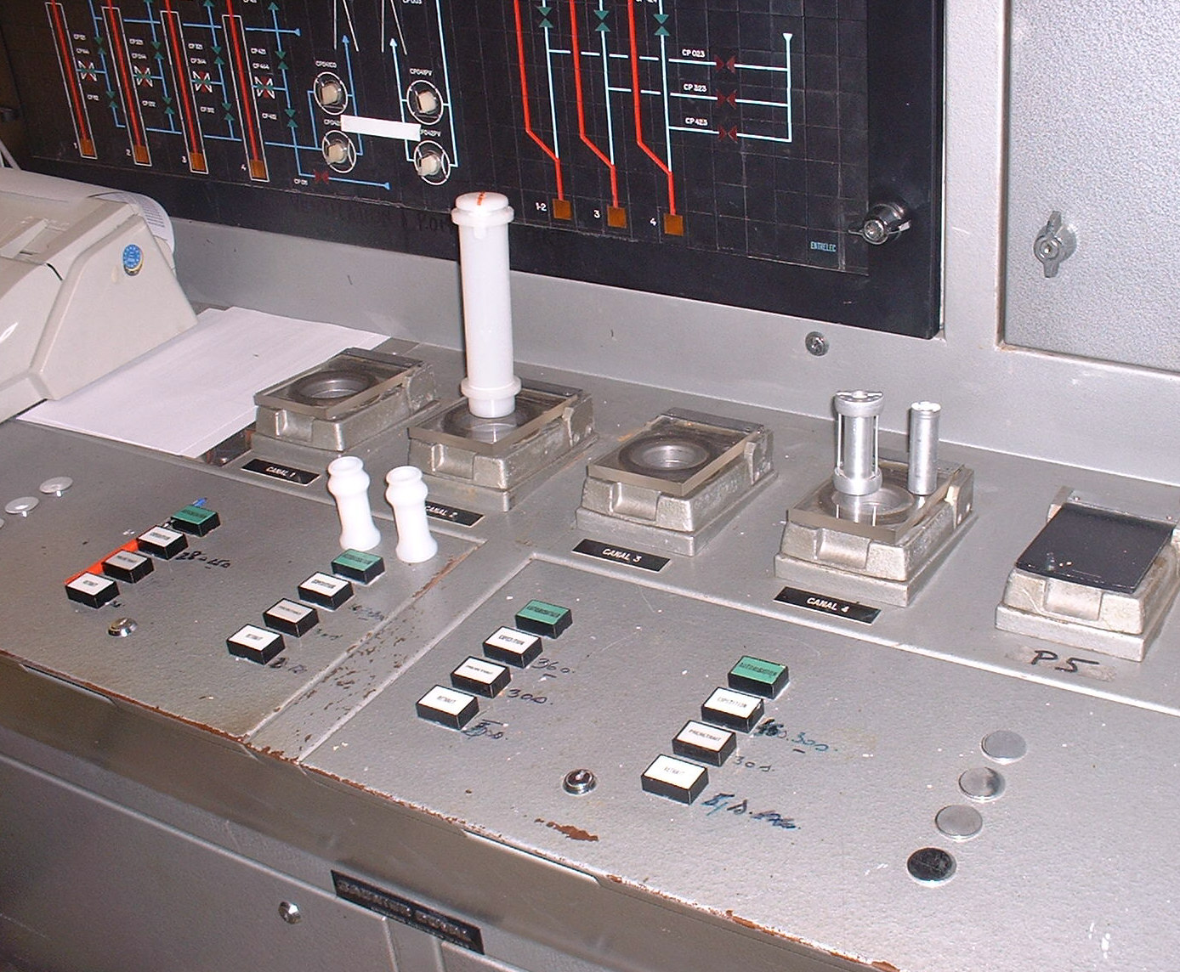
Préparation de l’échantillon
Pour analyser un matériau avec l’NAA, il faut obtenir un petit échantillon d'au moins 50 milligrammes, généralement par forage.
les échantillons sont irradiés sous forme solide, enveloppés dans un papier d’aluminium.
Dans la majorité des cas, les échantillons avec les étalons, ou encore les moniteurs de flux, sont placés dans une navette fermée, adaptée au dispositif de transfert. Cette navette peut être en matière plastique pour les irradiations courtes (moins d’une heure à 10¹³ n.cm⁻².s⁻¹), en graphite ou en aluminium de haute pureté pour les irradiations plus longues.
Cette étape à pour but d’enlever les contaminants et minimiser les erreurs.

Slide 7
Comment ça marche ?

Slide 8
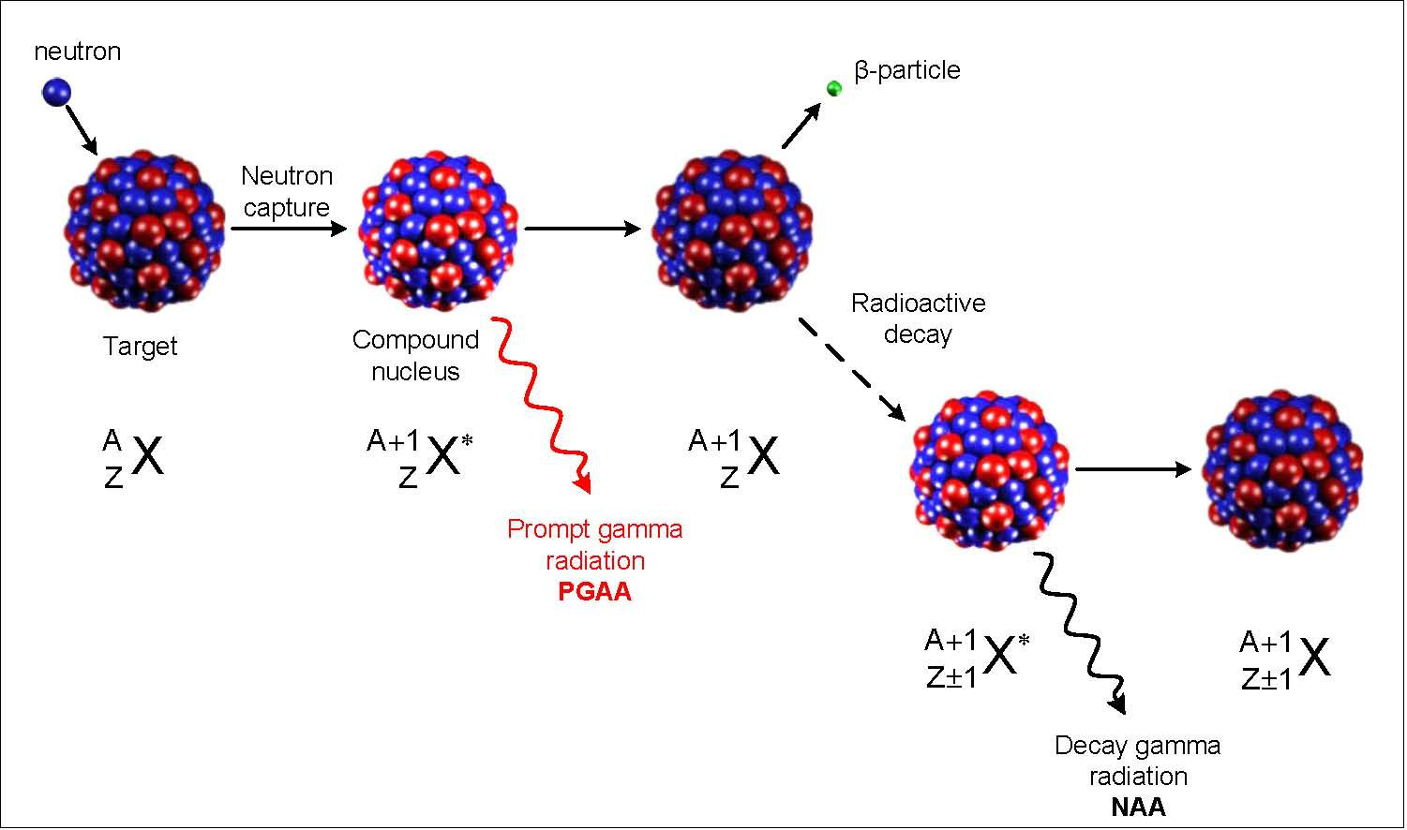
L'analyse par activation neutronique fonctionne à travers les processus d'activation neutronique et de désintégration radioactive. Dans l'activation neutronique, la radioactivité est induite en bombardant un échantillon avec des neutrons libres provenant d'une source de neutrons
Dans NAA, les noyaux radioactifs dans l'échantillon subissent une désintégration nucléaire. Après avoir capturé un neutron libre, le noyau excité subit une transformation interne en émettant des rayons gamma. Le noyau fille d'énergie inférieure, qui est encore radioactif, puis émet une particule bêta. Il en résulte un noyau de haute énergie, qui subit à nouveau une transformation interne en émettant des rayons gamma.

Slide 9
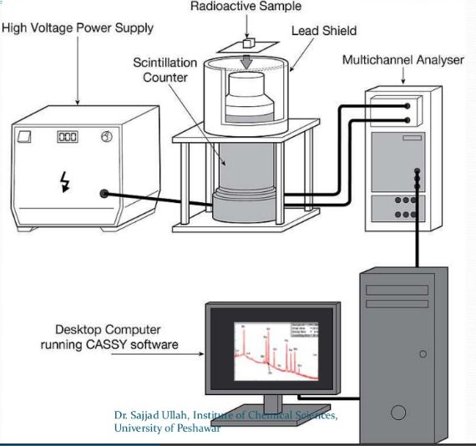
Bien qu'il existe des détecteurs de particules alpha et bêta, la plupart des détecteurs utilisés dans le NAA sont conçus pour détecter les rayons gamma émis par les noyaux excités après la capture de neutrons.
Chaque élément possède un chemin unique d'émission et de désintégration radioactifs scientifiquement connus. Ainsi, en fonction du chemin et du spectre produits par l'instrument, le NAA peut déterminer l'identité et la concentration de l'élément.

Slide 10
Source de neutron
de nombreuses sources de neutrons différentes peuvent être utilisées dans les NAA modernes :
Sources de neutrons isotopiques : Certains isotopes subissent une fission spontanée et libèrent des neutrons lors de leur désintégration .
Accélérateurs de particules ou générateurs de neutrons : Les accélérateurs de particules produisent des neutrons par collision d'hydrogène, de deutérium et de tritium avec des noyaux cibles tels que le deutérium, le tritium, le lithium et le béryllium.
Réacteurs nucléaires de recherche : Dans les réacteurs nucléaires, les grands noyaux atomiques absorbent les neutrons et sont soumis à la fission nucléaire. Les noyaux se séparent en noyaux plus légers, qui libèrent de l'énergie, des radiations et des neutrons libres.

Slide 11
Détecteur Gamma et particules
la plupart des détecteurs utilisés dans le NAA sont conçus pour détecter les rayons gamma émis par le noyau en décomposition. Deux détecteurs gamma largement utilisés sont de type : Scintillation et
semi-conducteur
Scintillation: utilise un cristal sensible, souvent de l’iodure de sodium dopé au thallium (NaI (Tl)), qui émet de la lumière lorsque les rayons gamma le frappent.
Semi-conducteur: utilisent du germanium pour former une diode qui produit un signal en réponse au rayonnement gamma .
Le signal produit est proportionnel à l'énergie du rayonnement gamma émis. Les deux types de détecteurs gamma ont une excellente sensibilité avec des limites de détection allant de 0,1 à 10 ⁶ nanogrammes d’éléments par gramme d’échantillon, mais les détecteurs de type semi-conducteur ont généralement une résolution supérieure.
En outre, des détecteurs de particules conçus pour détecter les particules alpha et bêta émises lors de la désintégration nucléaire sont également disponibles. Les détecteurs de particules nécessitent le vide, car les gaz atmosphériques peuvent absorber et affecter l’émission de ces particules.

Slide 12
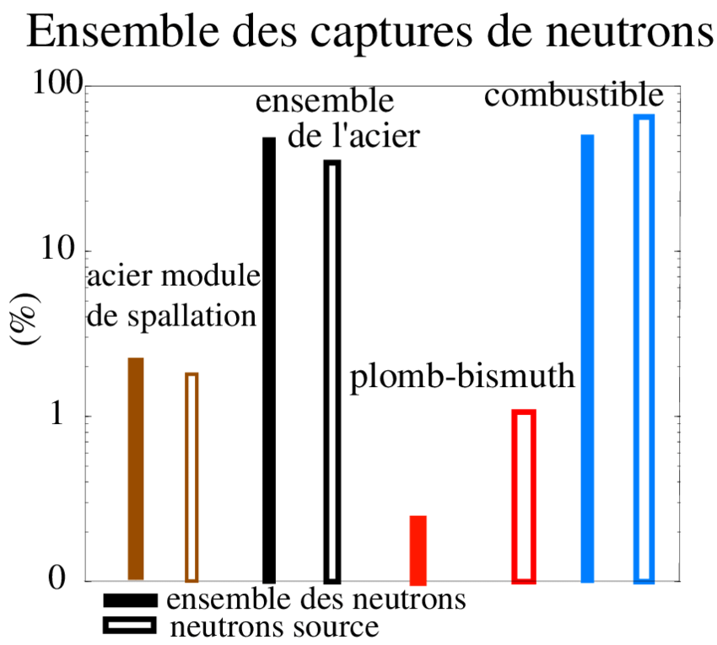
Variations /Paramètres

Slide 13
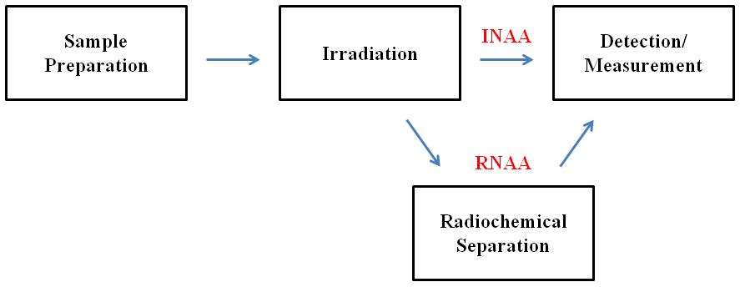
INAA / RNAA
INAA( L'analyse par activation neutronique instrumentale) ne peut être utilisé que si l'activité des autres isotopes radioactifs de l'échantillon n'interfère pas avec la mesure où les éléments d'intérêt. Des interférences se produisent souvent lorsque les éléments d’intérêt sont présents en quantités infimes ou ultra-traites. Si des interférences se produisent, l'activité des autres isotopes radioactifs doit être supprimée ou éliminée.
En RNAA(analyse par activation radiochimique des neutrons), les éléments d'interférence sont séparés des éléments d'intérêt par une méthode de séparation appropriée. Ces méthodes comprennent des extractions, distillations, les précipitations et les échanges d'ions. Une comparaison schématique de INAA et RNAA est présentée ci-dessous.

Slide 14
ENAA / FNAA
ENAA :Dans l'analyse par activation neutronique épithermique, les neutrons - appelés neutrons épithermaux - sont partiellement modérés dans le réacteur ont des énergies cinétiques comprises entre 0,5 eV et 0,5 MeV. Ce sont des neutrons de faible énergie .
FNAA : l'analyse par activation de neutrons rapides , Les neutrons rapides sont des neutrons de haute énergie, non modérés, avec des énergies cinétiques supérieures à 0,5 MeV.

Slide 15
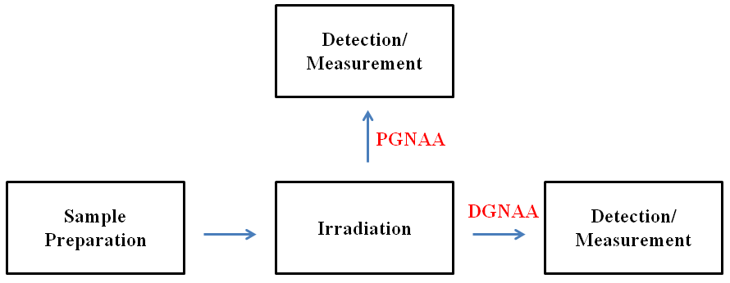
PGNAA / DGNAA
PGNAA (d'analyse par activation gamma-neutron rapide) Les produits de désintégration nucléaire peuvent être mesurés pendant l’irradiation neutronique, où les rayons gamma sont mesurés pendant l'irradiation . ). Il s'agit d'un type particulier de NAA qui nécessite un équipement supplémentaire, notamment un détecteur gamma adjacent et un guide de faisceaux de neutrons , La PGNAA est souvent utilisée pour les éléments à taux de désintégration rapides.
En DGNAA, les rayons gamma émis sont mesurés après irradiation. Les procédures DGNAA incluent des périodes d'irradiation et de désintégration beaucoup plus longues que celles de la PGNAA, s'étendant souvent sur plusieurs jours ou plusieurs semaines. Cela signifie que DGNAA est idéal pour les isotopes radioactifs de longue durée. Une comparaison schématique de PGNAA et de DGNAA est présentée ci-dessous.

Slide 16
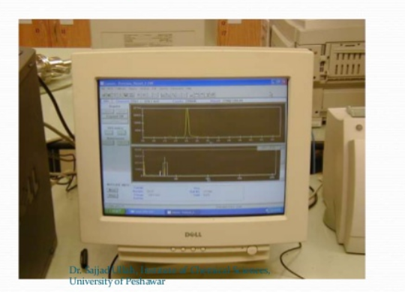
Résultats
Un logiciel spécialisé analyse les pics de rayonnement.
Les données de crête sont corrélées à des éléments spécifiques pour l'identification et la quantification.

Slide 17
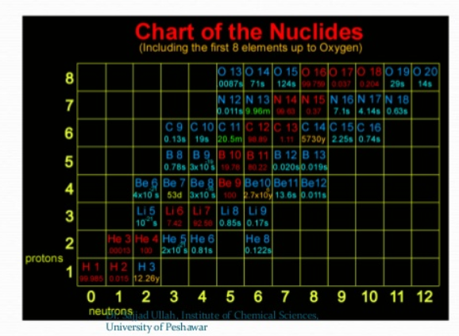
Résultats
Pour évaluer les résultats, le spectre obtenu est comparé par une carte nucléique grâce des données informatiques.

Slide 18
Merci pour votre attention
Fin

